Slide 1
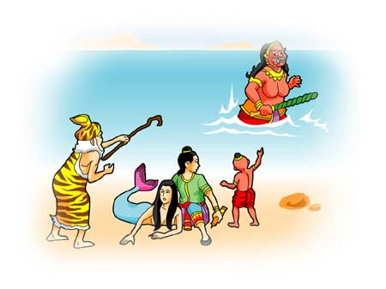
นิทานคำกลอนเรื่องพระอภัยมณี
ตอน
พระอภัยมณีหนีนางผีเสื้อสมุทร

Slide 2
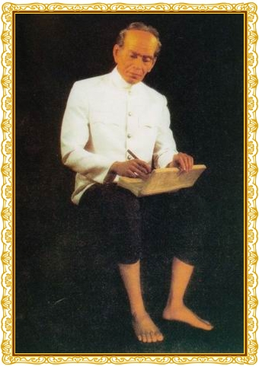
ประวัติผู้แต่ง
พระสุนทรโวหาร นามเดิม ภู่ หรือที่เรียกกันทั่วไปว่า สุนทรภู่ (26 มิถุนายน พ.ศ. 2329 - พ.ศ. 2398)
เป็นกวีชาวไทยที่มีชื่อเสียง ได้รับยกย่องเป็น เชกสเปียร์แห่งประเทศไทย
ได้เข้ารับราชการเป็นกวีราชสำนักในรัชสมัยพระบาทสมเด็จพระพุทธเลิศหล้านภาลัย เมื่อสิ้นรัชกาลได้ออกบวชเป็นเวลาร่วม 20 ปี
ก่อนจะกลับเข้ารับราชการอีกครั้งในปลายรัชสมัยพระบาทสมเด็จพระนั่งเกล้าเจ้าอยู่หัว โดยเป็นอาลักษณ์ในสมเด็จเจ้าฟ้าจุฑามณี กรมขุนอิศเรศรังสรรค์

Slide 3
ในสมัยรัชกาลที่ 4 ได้เลื่อนตำแหน่งเป็น พระสุนทรโวหาร เจ้ากรมอาลักษณ์ฝ่ายพระราชวังบวร ซึ่งเป็นตำแหน่งราชการสุดท้ายก่อนสิ้นชีวิต
สุนทรภู่เป็นกวีที่มีความชำนาญทางด้านกลอน ได้สร้างขนบการประพันธ์กลอนนิทานและกลอนนิราศขึ้นใหม่จนกลายเป็นที่นิยมอย่างกว้างขวางสืบเนื่องมา
ในปัจจุบัน ผลงานที่มีชื่อเสียงของสุนทรภู่มีมากมายหลายเรื่องโดยเฉพาะเรื่อง พระอภัยมณี ได้รับยกย่องจากวรรณคดีสโมสรว่าเป็นยอดของวรรณคดีประเภทกลอนนิทาน และเป็นผลงานที่แสดงถึงทักษะ ความรู้ และทัศนะของสุนทรภู่อย่างมากที่สุด

Slide 4
ที่มาของเรื่อง
สุนทรภู่ได้รับแรงบันดาลใจมากมายจากวรรณคดีโบราณทั้งของไทยและของต่างประเทศ และแต่งขึ้นโดยประณีตทั้งตัวเรื่องและถ้อยคำสำนวน ส่วนตัวเรื่องนั้นพยายามตรวจตราหาเรื่องราวที่ปรากฏอยู่ในหนังสือต่างๆ บ้าง เรื่องที่รู้โดยผู้อื่นบอกเล่าบ้าง เอามาตริตรองเลือกคัดประดิษฐ์ติดต่อแต่ง ประกอบกับความคิดของสุนทรภู่เอง รวมถึงเค้าเรื่องจากเหตุการณ์ในประวัติศาสตร์ เหตุการณ์ในชีวิตของสุนทรภู่ และจินตนาการที่ผสมผสานผูกร้อยเข้าด้วยกัน

Slide 5
จุดมุ่งหมายในการแต่ง
๑. เพื่อขายนำเงินมาเลี้ยงชีพ
๒. เพื่อแต่งถวายพระองค์เจ้าลักขณานุคุณ กรมหมื่นอัปสรสุดาเทพ เพื่อสนองคุณผู้ทรงมีอุปการะคุณ

Slide 6
ลักษณะคำประพันธ์
คำประพันธ์ในเรื่อง พระอภัยมณี เป็นกลอนสุภาพทั้งหมด ด้วยเป็นความถนัดอย่างพิเศษของกวีผู้นี้ ภาษาที่ใช้มีความเรียบง่ายตามแบบฉบับของสุนทรภู่ มีสัมผัสในไพเราะงดงามโดยตลอด ทำให้เป็นที่นิยมอ่านเรื่อยมาแม้ในปัจจุบัน

Slide 7
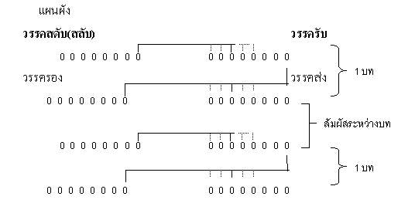
กลอนสุภาพ

Slide 8
ลักษณะคำประพันธ์ของกลอนสุภาพ
๑. บท
บทหนึ่งมี ๔ วรรค วรรคที่หนึ่ง เรียก “วรรคสดับ” วรรคที่สอง เรียก “วรรครับ” วรรคที่สาม เรียก “วรรครอง” วรรคที่สี่ เรียก “วรรคส่ง” แต่ละวรรคมีแปดคำ จึงเรียกว่า กลอนแปด
๒. เสียงคำท้ายวรรค
- คำท้ายวรรคสดับกำหนดให้ใช้ได้ทุกเสียง
- คำท้ายวรรครับกำหนดห้ามใช้เสียงสามัญกับตรี
- คำท้ายวรรครองกำหนดให้ใช้เฉพาะเสียงสามัญกับตรี
- คำท้ายวรรคส่งกำหนดให้ใช้เฉพาะเสียงสามัญกับตรี

Slide 9
๓. สัมผัส
สัมผัสนอก หรือสัมผัสระหว่างวรรค อันเป็นสัมผัสบังคับ มีดังนี้ - คำสุดท้ายของวรรคที่หนึ่ง (วรรคสดับ) สัมผัสกับคำที่สามหรือที่ห้า ของวรรคที่สอง (วรรครับ) - คำสุดท้ายของวรรคที่สอง (วรรครับ) สัมผัสกับคำสุดท้ายของวรรคที่สาม (วรรครอง) และคำที่สามหรือที่ห้าของวรรคที่สี่ (วรรคส่ง)
สัมผัสระหว่างบท ของกลอนแปด คือ - คำสุดท้ายของวรรคที่สี่ (วรรคส่ง) เป็นคำที่ส่งสัมผัสบังคับให้บทต่อไปต้องรับสัมผัสที่คำสุดท้ายของวรรคที่สอง (วรรครับ)
สัมผัสใน ในแต่ละวรรคของกลอนแปด แบ่งช่วงจังหวะออกเป็นสามช่วง ดังนี้ “หนึ่งสองสาม – หนึ่งสอง – หนึ่งสองสาม” ฉะนั้นสัมผัสในจึงกำหนดได้ตามช่วงจังหวะในแต่ละวรรคนั่นเอง ดังตัวอย่าง อันกลอนแปด – แปด คำ – ประจำวรรค วางเป็นหลัก – อัก ษร – สุนทรศรี

Slide 10
เนื้อเรื่องย่อพระอภัยมณี
พระอภัยมณีและศรีสุวรรณเป็นโอรสของท้าวสุทัศน์และปทุมเกสร กษัตริย์ผู้ครองเมืองรัตนา เจ้าชายทั้งสองได้ออกเดินทางจากบ้านเมืองเพื่อเรียนไสยศาสตร์ และเสาะหาของวิเศษจากทิศาปาโมกข์ตามคำสั่งของบิดา แต่พระอภัยมณีกลับเลือกเรียนวิชาดนตรีคือการเป่าปี่ได้เป็นเอก มีอานุภาพโน้มน้าวจิตในคนหรือประหารผู้ฟังได้ตามใจปรารถนา ส่วนศรีสุวรรณเรียนวิชากระบี่กระบองจนเป็นเลิศ
เมื่อกลับมาถึงบ้านเมือง ท้าวสุทัศน์โกรธมากที่โอรสไม่ปฏิบัติตามคำสั่งและโดยที่ไม่ได้พิจารณาคุณค่าของสิ่งที่โอรสเรียนมา พระองค์ได้ตรัสในทำนองว่าน่าจะไล่ออกจากเมือง พระอภัยมณีและศรีสุวรรณน้อยใจจึงชวนกันออกจากเมืองไป

Slide 11
ทั้งสองพระองค์เดินทางด้นดั้นมาจนถึงริมฝั่งทะเล ได้พบพราหมณ์หนุ่มน้อยสามคน มีโมรา ผู้ชำนาญในการผูกหญ้าเป็นสำเภายนต์ท่องทะเล วิเชียร ผู้สามารถยิงธนูได้คราวละ 7 ลูก และสานน ผู้สามารถเรียกลมฝนได้ตามใจปรารถนา
เมื่อพราหมณ์ทราบปัญหาของกษัตริย์ทั้งสองแล้ว เกิดสงสัยในวิชาเป่าปี่ของของพระอภัยมณีว่ามีคุณค่าอย่างไร พระอภัยมณีเป่าปี่ให้ฟัง พราหมณ์ทั้งสามรวมทั้งศรีสุวรรณได้ฟังก็เคลิ้มหลับใหลไป ระหว่างนั้นนางผีเสื้อสมุทร ซึ่งอาศัยอยู่ในถ้ำใต้ทะเลได้ผ่านมาเห็นพระอภัยมณีนั่งเป่าปี่อยู่ ก็นึกรัก จึงอุ้มพาไปไว้ในถ้ำ แปลงตนเป็นหญิงสาวคอยปรนนิบัติ พระอภัยมณีดูดวงตาก็รู้ว่ามิใช่มนุษย์แต่ก็จำทนต้องอยู่กินกับนางผีเสื้อสมุทร จนมีลูกชื่อว่าสินสมุทร

Slide 12
ฝ่ายศรีสุวรรณและพราหมณ์ทั้งสามคน เมื่อตื่นขึ้นมาไม่เห็นพระอภัยมณีก็ออกติดตามจนพลัดหลงไปยังเมืองรมจักร ศรีสุวรรณปลอมตัวเป็นพราหมณ์เข้าเมือง จนได้พบนางเกษราธิดาของท้าวทศวงศ์เจ้าเมือง เกิดความรักต่อกัน
ขณะนั้นเมืองรมจักรกำลังประสบปัญหาคือ ท้าวอุเทนกษัตริย์เมืองชวามาสู่ขอนางเกษรา ท้าวทศวงศ์ไม่ยอมยกให้ เพราะเห็นว่าเป็นกษัตริย์ต่างชาติ ต่างศาสนา ท้าวอุเทนยกกองทัพมาตีเมืองรมจักร ศรีสุวรรณและพราหมณ์ทั้งสามอาสาสู้ศึกจนได้ชัยชนะ ศรีสุวรรณได้อภิเษกกับนางเกษรา ได้ครองเมืองรมจักรและต่อมามีธิดานามว่า อรุณรัศมี

Slide 13
เนื้อเรื่องย่อ ตอน พระอภัยมณีหนีนางผีเสื้อสมุทร
กล่าวถึงพระอภัยมณีได้มาอยู่กับนางผีเสื้อสมุทรที่แปลงกายเป็นหญิงงามจนมี ลูกชาย ๑ คน ชื่อสินสมุทร มีลักษณะ คือ ตาแดง มีกำลังดั่งช้างสาร มีเขี้ยวคล้ายนางผีเสื้อสมุทร เมื่อสินสมุทรอายุได้ ๘ ปี ได้เปิดถ้ำและออกไปท่องเที่ยวนอกถ้ำ ได้พบเงือกและจับมาให้พระอภัยดู เงือกขอไว้ชีวิตและอาสาพาพระอภัยมณีหนีไปเกาะแก้วพิสดาร

Slide 14
ส่วนนางผีเสื้อสมุทรได้ฝันร้ายว่ามีเทวดาที่เกาะเหาะมาทำร้ายและทุบนางเกือบตาย และเทวดาก็ควักเอาดวงตานางเหาะหายไป พระอภัยมณีได้ทีจึงออกอุบายให้นางไปสะเดาะเคราะห์รักษาศีล ๓ วัน แล้วพระอภัยมณีกับสินสมุทรก็หนีไปด้วยความช่วยเหลือจากเงือกผัวเมียและลูกสาวเงือก
ฝ่ายผีเสื้อสมุทรเมื่อรักษาศีลจนครบ ๓ วัน กลับมาไม่พบพระอภัยมณีก็ตามหา สินสมุทรมาขัดขวางเพื่อถ่วงเวลา นางผีเสื้อสมุทรก็อ่านพระเวททำให้มองเห็นไปไกลเห็นพระอภัยมณีจึงไล่ติดตามแล้วจับนางเงือกสองผัวเมียกิน
นางเงือกพาพระอภัยมณีหนีมาจนถึงเกาะแก้วพิสดาร เมื่อนางผีเสื้อสมุทรตามมาทันและอาละวาด พระฤาษีจึงเสกทรายขว้างมากลางคลื่น นางผีเสื้อสมุทรกลัวจึงหลบหนีหายไป

Slide 15
พระอภัยมณี ตอน หนีนางผีเสื้อสมุทร

Slide 16
คุณค่าความงาม ของนิทานคำกลอนเรื่องพระอภัยมณี ตอน หนีนางผีเสื้อสมุทร
คุณค่าด้านเนื้อหา
คุณค่าด้านสังคมและวัฒนธรรม
คุณค่าด้านวรรณศิลป์

Slide 17
๑. คุณค่าด้านเนื้อหา
เนื้อหา
โครงเรื่อง
ตัวละคร
ฉาก
แก่นเรื่อง

Slide 18
๑.๑ โครงเรื่อง
เริ่มเรื่องที่พระอภัยมณีอยู่กินกับผีเสื้อสมุทรจนมีบุตรหนึ่งคนชื่อสินสมุทร เมื่อสินสมุทรอายุได้ ๘ ปี ได้วิ่งเล่นไปเจอแผ่นหินที่ปิดปากถ้ำไว้จึงเปิดออก และไปจับเงือกชรามาอวดพ่อ พระอภัยมณีจึงเล่าความจริงแต่หนหลังให้ฟังว่าแม่เป็นนางยักษ์แปลงกาย เงือกชราจึงอาสาจะช่วยเหลือสองพ่อลูกหนีจากผีเสื้อสมุทร พระอภัยมณีจึงทำอุบายลวงให้ผีเสื้อสมุทรไปจำศีลไกลๆ เป็นเวลา ๓ วัน เงือกชราสองสามีภรรยาและลูกสาวจึงช่วยเหลือด้วยการให้พระอภัยมณีและสินสมุทรขี่หลังไปยังเกาะแก้วพิสดาร เมื่อครบ ๓ วัน นางยักษ์กลับมาที่ถ้ำไม่เห็นสองพ่อลูกก็ออกตามหา และได้ฆ่าเงือกชราทั้งสอง แต่พระอภัยมณี สินสมุทร และนางเงือกรอดพ้นเงื้อมมือผีเสื้อสมุทร เพราะว่ายน้ำไปถึงเกาะแก้วพิสดารได้ทัน และได้พระฤาษีที่มีฤทธิ์ออกมาช่วยเหลือ
“เรื่องในตอนนี้จบลงที่ผีเสื้อสมุทรทำอะไรไม่ได้ก็กลับไป”

Slide 19
๑.๒ ตัวละคร
ตัวละครหลัก | ตัวละครรอง
พระอภัยมณี นางผีเสื้อสมุทร สินสมุทร | เงือกชราสองสามีภรรยา นางเงือก พระโยคี

Slide 20
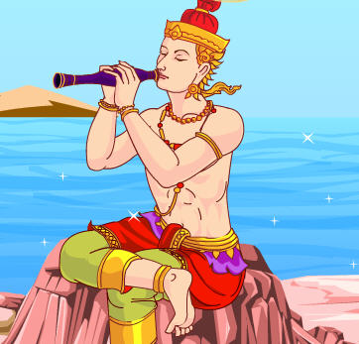
๑. พระอภัยมณี
เป็นโอรสกษัตริย์ แต่เพราะไปเรียนวิชาเป่าปี่ซึ่งไม่เหมาะสมกับการขึ้นครองราชย์ในอนาคต ทำให้พระราชบิดากริ้วและถูกขับออกจากวัง
เป็นคนรูปงามและมีเสน่ห์
เจ้าชู้จึงทำให้มีภรรยาหลายคน
มีจิตใจอ่อนโยนแต่ขาดความเด็ดขาด
วิชาความรู้ที่โดดเด่น คือ การเป่าปี่

Slide 21
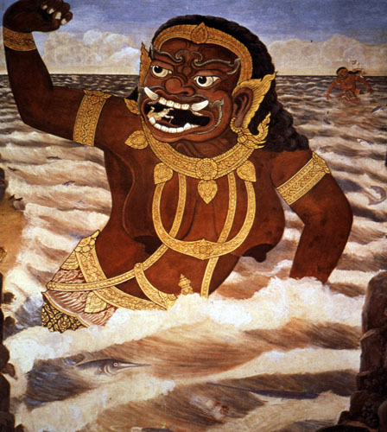
๒. นางผีเสื้อสมุทร
เป็นยักษ์ อาศัยอยู่ในถ้ำกลางทะเล สามารถแปลงกายเป็นสาวสวยได้
มีความหลงใหลในเสียงปี่และรูปโฉมของพระอภัยมณี เกิดความหลงรักจึงลักพาตัวพระอภัยมณีไปอยู่ด้วยกันในถ้ำ
มีลูกชื่อ สินสมุทร

Slide 22
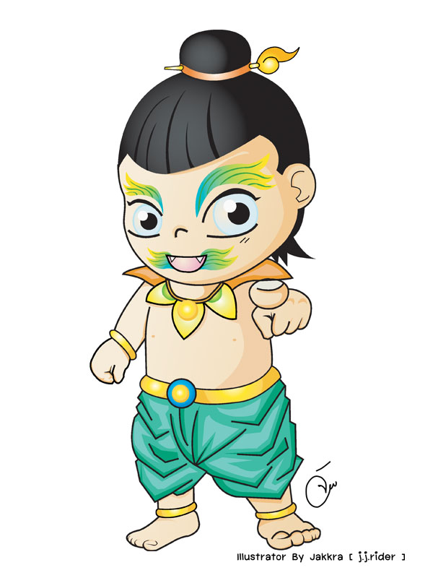
๓. สินสมุทร
เป็นบุตรของพระอภัยมณีกับนางผีเสื้อสมุทร
มีอายุประมาณ ๘ ขวบ
มีบุคลิกภาพที่เหมือนพ่อแม่

Slide 23
๑.๓ ฉาก
ในเรื่องนี้สุนทรภู่ได้สร้างฉากสถานที่ขึ้นจากจินตนาการ อย่างไรก็ตามจากการศึกษาของกาญจนา นาคพันธุ์ ในหนังสือภูมิศาสตร์ สุนทรภู่ พบว่า สุนทรภู่ได้กำหนดตำแหน่งสถานที่ต่างๆในเนื้อเรื่องเอาไว้อย่างรัดกุม ระยะเวลาเดินทางไปสถานที่ต่างๆเป็นไปอย่างถูกต้อง ไม่ผิดเพี้ยน ซึ่งแสดงให้เห็นถึงอัจฉริยะในการประพันธ์ของสุนทรภู่

Slide 24
๑.๔ แก่นเรื่อง
แก่นเรื่องหลัก คือ ชายหญิงที่จะเป็นสามีภรรยากัน หากไม่เหมาะสมกัน ไม่มีความรักซึ่งกันและกัน ย่อมไม่อาจอยู่ร่วมกันได้
ดังจะเห็นได้จากชีวิตคู่ของพระอภัยมณีกับนางผีเสื้อสมุทรที่มีเผ่าพันธุ์ที่แตกต่างกัน คือ มนุษย์กับยักษ์ อีกทั้งนางผีเสื้อสมุทรยังรักพระอภัยเพียงฝ่ายเดียว โดยที่พระอภัยมณีไม่ได้รักตอบ

Slide 25
๒. คุณค่าด้านวรรณศิลป์
ลักษณะการประพันธ์
รสวรรณคดี
ศิลปะการประพันธ์
วรรณศิลป์

Slide 26
๒.๑ ลักษณะการประพันธ์
ประพันธ์ด้วยรูปแบบของกลอนสุภาพหรือกลอนแปด

Slide 27
๒.๒ รสวรรณคดี
เรื่องพระอภัยมณี ตอนพระอภัยมณีหนีนางผีเสื้อสมุทร ปรากฏรสวรรณคดีที่โดดเด่นอยู่ ๒ รส คือ พิโรธวาทัง กับ สัลลาปังคพิสัย
พิโรธวาทัง คือ บทโกรธ บทตัดพ้อต่อว่า
สัลลาปังคพิสัย คือ บทแสดงความโศกเศร้า คร่ำครวญ อาลัยอาวรณ์
** เสาวรจนีปรากฏบ้างแต่มีเพียงเล็กน้อย ส่วนนารีปราโมทย์ในตอนนี้ไม่ปรากฏ

Slide 28
พิโรธวาทัง
นางผีเสื้อเหลือโกรธพิโรธร้อง มาตั้งซ่องศีลจะมีอยู่ที่ไหน ช่างเฉโกโยคีหนีเขาใช้ ไม่อยู่ในศีลสัตย์มาตัดรอน เขาว่ากันผัวเมียกับแม่ลูก ยื่นจมูกเข้ามาบ้างช่วยสั่งสอน แม้นคบคู่กูไว้มิให้นอน จะรานรอญรบเร้าเฝ้าตอแย แล้วชี้หน้าด่าอึงหึงนางเงือก ทำซบเสือกสอพลออีตอแหล เห็นผัวรักยักคอทำท้อแท้ พ่อกับแม่มึงเข้าไปอยู่ในท้อง

Slide 29
สัลลาปังคพิสัย
ลงกลิ้งเกลือกเสือกกายร้องไห้โร่ เสียงโฮโฮดังก้องห้องคูหา พระรูปหล่อพ่อคุณของเมียอา ควรหรือมาทิ้งขว้างหมองหมางเมีย ทั้งลูกน้อยกลอยใจไปด้วยเล่า เหมือนควักเอาดวงใจน้องไปเสีย
น้องร้อนรุ่มกลุ้มใจดังไฟเลีย ทูนหัวเมียช่างไม่ไว้อาลัยเลย ถึงแปดปีนี่แล้วไม่แคล้วคลาด เคยร่วมอาสน์อกอุ่นพ่อคุณเอ๋ย ตั้งแต่นี้น้องจะได้ผู้ใดเชย เหมือนพระเคยคู่เคียงเมื่อเที่ยงคืน

Slide 30
๒.๓ ศิลปะการประพันธ์
๑. มีการเล่นสัมผัสใน ทั้งสัมผัสพยัญชนะและสัมผัสสระ
๒. การใช้คำที่ทำให้เกิดจินตภาพ สื่อถึงอาการเคลื่อนไหว
๓. การเล่นเสียงพยัญชนะที่ท้ายวรรคทำให้เกิดเสียงและจังหวะไพเราะ
๔. การใช้คำพรรณาโวหาร
๕. การใช้คำที่ทำให้เกิดจินตนาการทั้งภาพ แสง สี เสียง
๖. การใช้ภาพพจน์ ประเภทอุปมา คือ การเปรียบเทียบสิ่งหนึ่งที่เหมือนกับอีกสิ่งหนึ่ง
๗. การใช้ถ้อยคำที่ทำให้ผู้อ่านเกิดอารมณ์ขัน

Slide 31
๓. คุณค่าด้านสังคมและวัฒนธรรม
๑. สะท้อนให้เห็นถึงวิถีชีวิตความเป็นอยู่ของคนไทยเกี่ยวกับการเลี้ยงดูเด็ก
๒. สะท้อนให้เห็นว่า ในสังคมมีความเชื่อเรื่องความฝัน เคราะห์กรรม เทวดา ภูตผีปีศาจ เวทมนตร์คาถา
๓. สะท้อนให้เห็นว่า สังคมไทยมีความเมตตาช่วยเหลือกัน
๔. สะท้อนให้เห็นว่า การอยู่ในสังคมต้องใช้สติปัญญา
๕. สะท้อนให้เห็นถึงความรักระหว่างสามีภรรยา หากเป็นความรักที่ไม่ได้เกิดจากความสมัครใจก็อาจก่อให้เกิดปัญหาครอบครัวได้

Slide 32
ข้อคิดที่ได้จากเรื่อง
๑. การพลัดพรากจากสิ่งที่รักจะทำให้เกิดทุกข์
๒. เมื่อเป็นพ่อแม่ควรพูดกับลูกดีๆ พูดด้วยเหตุผลและความรัก ไม่ใช้อารมณ์ ไม่ทำร้ายลูก
๓. ควรเป็นคนมีความเมตตากรุณา รู้จักช่วยเหลือผู้อื่นที่กำลังเดือดร้อน
๔. ไม่ควรฆ่าสัตว์และทำลายชีวิตผู้อื่น
๕. การที่ชีวิตคู่สามีภรรยาจะยืนยาวนั้น ทั้งสองฝ่ายต้องมีความเหมาะสมกัน ทั้งด้านการดำเนินชีวิตและอุปนิสัยจึงจะอยู่ร่วมกันได้

Slide 33
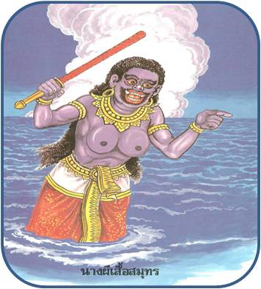
สวัสดี

